Slide 1

Rannís

Slide 2
Frádráttur frá tekjum erlendra sérfræðinga
Breyting á lögum um tekjuskatt (90/2003) frá 2016 (79/2016)
Janúar 2018

Slide 3
Markmið
Markmiðið er að laða að erlenda sérfræðinga, sem búa yfir nauðsynlegri þekkingu og hæfni, til starfa hér á landi og að gera fyrirtækjun auðveldara að fá til sín slíka aðila svo ekki þurfi að fara með viðkomandi starfsemi úr landi.
Starfsmaður telst vera erlendur sérfræðingur, óháð ríkisborgararétti.

Slide 4
Megin atriði
Breyting á lögum um tekjuskatt (90/2003) frá 2016 (79/2016)
Breytingarnar voru til að styðja við fjármögnun og rekstur nýsköpunarfyrirtækja og smærri fyrirtækja í vexti
Einn liður þessara breytinga var frádráttarheimild fyrir erlenda sérfræðinga sem ráðnir eru til starfa hér á landi vegna sérþekkingar sinnar og reynslu
Uppfylli einstaklingar/sérfræðingar skilyrðin eru einungis 75% tekna þeirra tekjuskattsskyldar í þrjú ár frá ráðningu í starf
Nefnd fer yfir umsóknir varðandi menntun, reynslu og fyrri störf

Slide 5
Skilyrði fyrir samþykkt
Lykilatriði er að:
Sérfræðingurinn hafi ekki verið búsettur eða heimilisfastur hér á landi á fimm ára tímabili næst á undan því almanaksári sem hann hóf störf hérlendis,
  Staðfesting Þjóðskrár þarf að fylgja (C125)
Búi yfir þekkingu eða reynslu sem ekki er fyrir hendi hér á landi eða einungis í litlum mæli

Slide 6
Til staðar við umsókn
Umsóknin berist innan 3ja mánaða eftir að starf hefst og hún geri grein fyrir stöðu og hlutverki sérfræðingsins:
Sé ráðinn til lögaðila sem hefur lögheimili eða fasta starfsstöð hér á landi og greidd laun sem sérfræðingi; og
Ráðinn til að sinna verkefnum sem krefjast sérþekkingar og reynslu sem ekki er fyrir hendi hér á landi eða í litlum mæli; og
Hann starfi á sviði rannsókna, þróunar og/eða nýsköpunar, kennslu eða við úrlausn og/eða uppbyggingu sérhæfðra verkefna, eða
Hann sinni framkvæmda- eða verkstjórnun eða öðrum verkefnum sem eru lykilþættir í starfsemi fyrirtækisins.

Slide 7
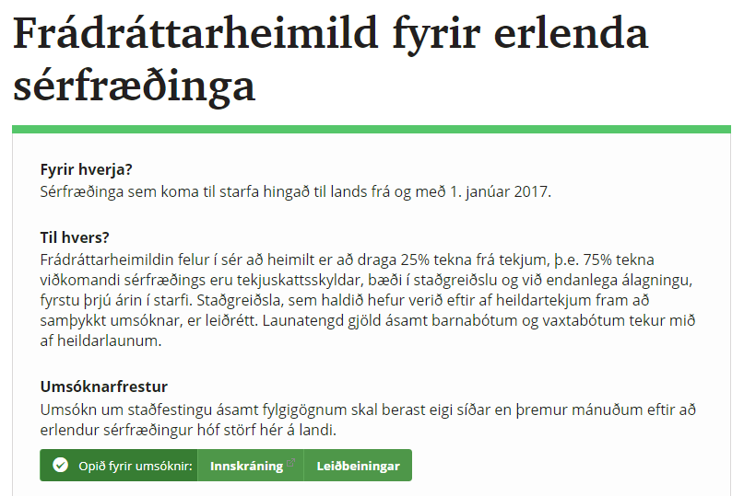
Umsóknir á heimasíðu Rannís, www.rannis.is

Slide 8
Umsóknir og úrvinnsla þeirra
Sérstök nefnd fer yfir umsóknir:
  Hallgrímur Jónasson, Rannís, formaður, (án tilnefningar)
  Ingibjörg Helga Helgadóttir, sérfræðingur, fjármála- og efnah.rn. (tilnefnd af fjr)
  Ína Dögg Eyþórsdóttir, verkefnisstjóri HÍ, (tilnefnd af mrn).
Umsókn þarf að innihalda:
  Nafn og heimili einstakings og vinnuveitanda
  Staðfestingu Þjóðskrár Íslands um lögheimilissögu, C125
  Ráðningarsamning, uppl um laun og hlunnindi
  Gögn sem sýna fram á sérþekkingu eða reynslu, ferilskrá
  Greinagerð um að umrædd sérþekking eða reynsla sé ekki fyrir hendi hér á landi eða í litlum mæli
  Annað sem skiptir máli

Slide 9
Staðan eftir fyrsta árið, 2017
83 umsóknir,
58 umsóknir afgreiddar jákvætt, 70% umsókna
Skattafrádráttur eftir vinnuveitendum:
  Fyrirtæki 47 umsóknir (57%), samþykktar 32
  Stofnun 7 umsóknir (8%), samþykktar 6
  Háskóla 29 umsóknir (30%), samþykktar 20
Alvotech, CCP, Háskóli Íslands, Landspítali, Íslensk erfðagreining, Háskólinn á Akureyri
7 Íslendingar sem hafa búið erlendis í meira en 5 ár komnir heim

Slide 10
Staðan eftir 2018
71 umsókn,
50 umsóknir afgreiddar jákvætt, 70% umsókna
Skattafrádráttur eftir vinnuveitendum:
  Fyrirtæki 39 umsóknir (55%), samþykktar 28 (72%)
  Stofnun 14 umsóknir (20%), samþykktar 7 (50%)
  Háskóla 18 umsóknir (25%), samþykktar 15 (88%)
Háskóli Íslands, Alvotech, Landspítali
9 Íslendingar sem hafa búið erlendis í meira en 5 ár komnir heim

Slide 11
Takk fyrir

